Slide 1
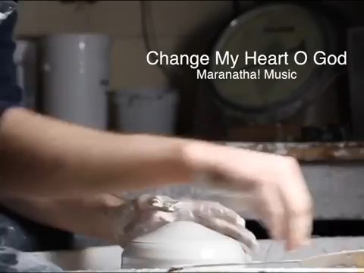

Slide 2

改造我的心
改造我的心 永遠的真誠
改造我的心 使我能像你
主 你是陶匠 我是泥土
求你塑造我 這是我禱告
Change My Heart Oh God
Make It Ever True
Change My Heart Oh God
May I Be Like You(x2)
You Are The Potter
I Am The Clay
Mold Me And Make Me
This Is What I Pray

Slide 3
如何改变
在人是不能，在神却不然，因为神凡事都能。
（马可福音10：27）

Slide 4
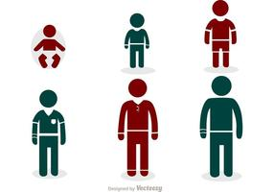


得救/称义
得荣
出生
信主
成圣
死亡
时间

Slide 5
成圣之路上的三方面盲视
看不清自我的身份(identity)
  蒙恩的罪人（忽略了罪仍然存在的影响）
  蒙爱的儿女（在基督里有一切的丰盛）
看不到神的供应(provision)
看不到神做工的过程(process)

Slide 6

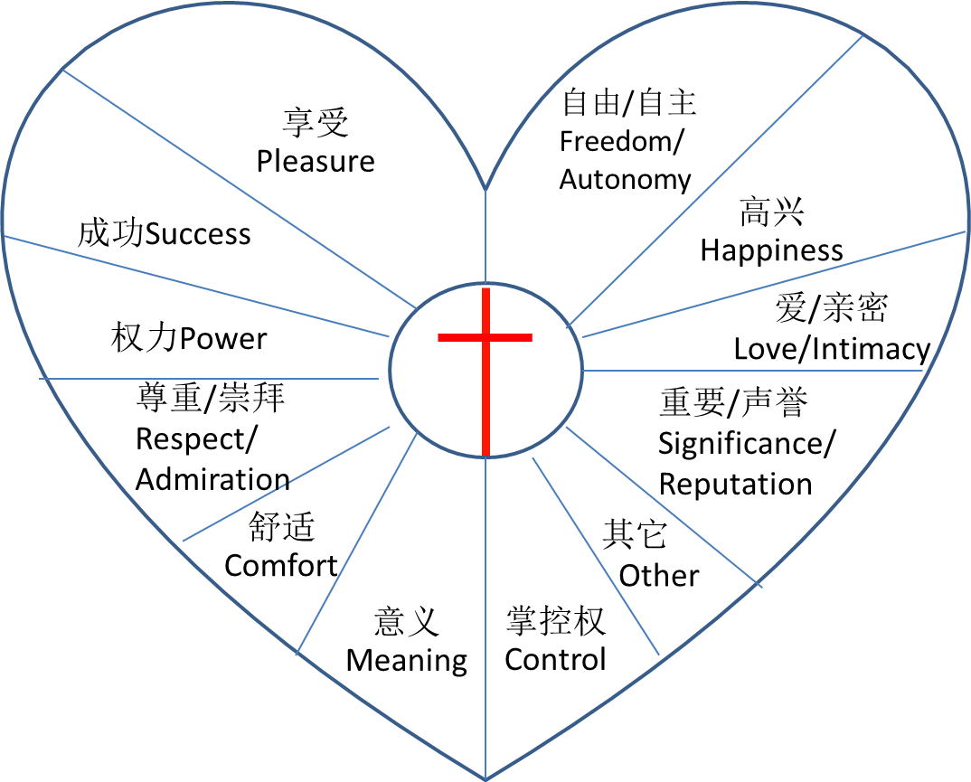
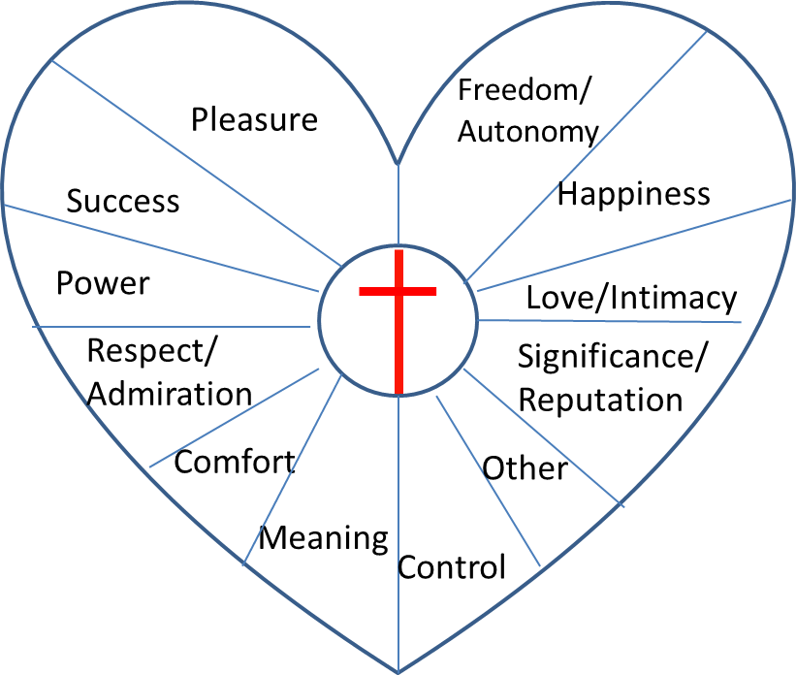
神的话语
肉体
世界
他人
仇敌（魔鬼撒但）
身体
思想
意志
情感

Slide 7
虚假的盼望（False Hope）
需要被改变的 | 你的方法 | 效果 | 在神面前的亏欠
我的环境 （周围的人事物） | 责备他人及神 | 欺骗、空洞、 关系破裂 | 怀疑神的智慧、美善及祂的属性
我的行为 （行为的替换） | 外面的改变：注重技巧，比如改善交流(不省察内心动机） | 空洞、无力 | 没有依靠神的恩典和圣灵的工作
我的思想 （认知） | 改变思维方式、降低期望，包括使用相关的圣经经文 | 无力、 难以持久 | 把耶稣仅仅当作一个认知概念（Jesus as a cognitive concept for life)
我的个人概念（正面自我概念代替负疚和自我厌恶) | 自我对话（“我是有能力的；我行；要相信自己；对自己不要太严格了”） | 欺骗、 以自我为中心 | 自主、自足、靠自己，而不是我的存在和身份都在基督里。
更多依靠耶稣 （把耶稣当作心灵治疗师） | 耶稣是来肯定我、爱我、满足我的需要和里面的空虚的 | 暂时自我感觉好 | 耶稣成为满足我私欲的工具，而非我的救赎主和生命的主

Slide 8
6你们既然接受了主基督耶稣，就当遵他而行， ⁷ 在他里面生根建造，信心坚固，正如你们所领的教训，感谢的心也更增长了。
⁸ 你们要谨慎，恐怕有人用他的理学和虚空的妄言，不照着基督，乃照人间的遗传和世上的小学，就把你们掳去。
《歌罗西书》2：6-8

Slide 9
Wisdom out of Christ is damning folly,
Righteousness out of Christ is guilt and condemnation,
Sanctification out of Christ is filth and sin,
Redemption out of Christ is bondage and slavery.
Do you want to attain holiness?
Do you feel this day a real hearty desire to be holy?
Would you be a partaker of the Divine nature?
Then go to Christ.
Wait for nothing. Wait for nobody. Linger not.
-- J. C Ryle in Holiness

Slide 10
真实的盼望（True Hope）
⁹ 因为神本性一切的丰盛，都有形有体地居住在基督里面； ¹⁰ 你们在他里面也得了丰盛。他是各样执政掌权者的元首。 ¹¹ 你们在他里面也受了不是人手所行的割礼，乃是基督使你们脱去肉体情欲的割礼。 ¹² 你们既受洗与他一同埋葬，也就在此与他一同复活，都因信那叫他从死里复活神的功用。
¹³ 你们从前在过犯和未受割礼的肉体中死了，神赦免了你们一切过犯，便叫你们与基督一同活过来， ¹⁴ 又涂抹了在律例上所写攻击我们、有碍于我们的字据，把它撤去，钉在十字架上。 ¹⁵ 既将一切执政的、掌权的掳来，明显给众人看，就仗着十字架夸胜。
《歌罗西书》2：9-15

Slide 11
耶稣基督的福音
福音所涵盖的恩典、修复、使人和好、饶恕、怜悯、忍耐、能力、医治和盼望都是赐给罪人的。
神通过改变我们的心来改变我们的生命。（在罪行背后的罪 --心中有偶像）
基督徒的盼望只有一个，就是救主耶稣基督。祂是我们的智慧、能力、公义、圣洁和生命。

Slide 12
耶稣基督的福音
成圣之路是神的呼召我们成长、更新改变的过程。祂的目的是把我们从罪恶的权势、自我的捆绑、我们里面的偶像崇拜中释放出来，使得我们与祂的性情有份，不光是仅仅得救。
如果改变是神的呼召，那么信心中的不断认罪悔改则是我们的生活方式。

Slide 13
基督徒生活中的两个现实
我们都是解读者，我们各自应对生活中的人、事、物都有自己独特的思维、感觉、行为和意愿方式
我们的终极目的是要像主基督并永远与祂同在
Notes:
It simply does not come naturally for us to connect these two realities. The daily work of the Spirit is what makes this connection.

Slide 14
主基督的视角
从主基督的视角来看我的生活
从我的终点–永生来看当下
天国的“我”回头看 （启7：9-17）

Slide 15
⁹ 此后我观看，见有许多的人，没有人能数过来，是从各国、各族、各民、各方来的，站在宝座和羔羊面前，身穿白衣，手拿棕树枝， ¹⁰ 大声喊着说：“愿救恩归于坐在宝座上我们的神，也归于羔羊！” ¹¹ 众天使都站在宝座和众长老并四活物的周围，在宝座前面伏于地，敬拜神， ¹² 说：“阿门！颂赞、荣耀、智慧、感谢、尊贵、权柄、大力都归于我们的神，直到永永远远！阿门。”
¹³ 长老中有一位问我说：“这些穿白衣的是谁？是从哪里来的？” ¹⁴ 我对他说：“我主，你知道。”他向我说：“这些人是从大患难中出来的，曾用羔羊的血把衣裳洗白净了。 ¹⁵ 所以，他们在神宝座前，昼夜在他殿中侍奉他；坐宝座的要用帐幕覆庇他们。 ¹⁶ 他们不再饥、不再渴，日头和炎热也必不伤害他们， ¹⁷ 因为宝座中的羔羊必牧养他们，领他们到生命水的泉源；神也必擦去他们一切的眼泪。”
（启示录7：9-17)

Slide 16
我们应有的态度
真实谦卑地来到神面前
面对试炼时操练更多地靠近主

Slide 17
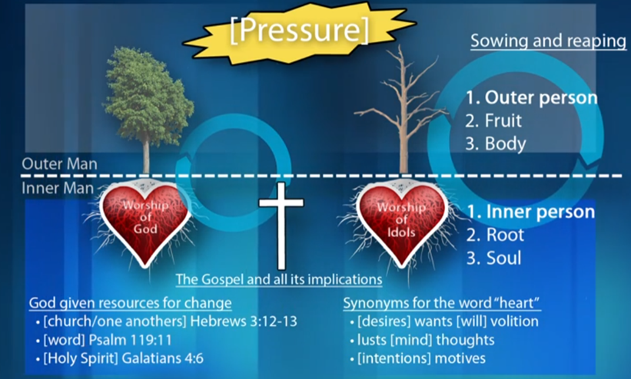
摘自: Dr. Ernie Baker “Getting to Heart Issue”

Slide 18
⁵ 耶和华如此说：“倚靠人血肉的膀臂，心中离弃耶和华的，那人有祸了！ ⁶ 因他必像沙漠的杜松，不见福乐来到，却要住旷野干旱之处，无人居住的碱地。
⁷ “倚靠耶和华，以耶和华为可靠的，那人有福了！ ⁸ 他必像树栽于水旁，在河边扎根。炎热来到并不惧怕，叶子仍必青翠；在干旱之年毫无挂虑，而且结果不止。
《耶利米书》17：5-7

Slide 19
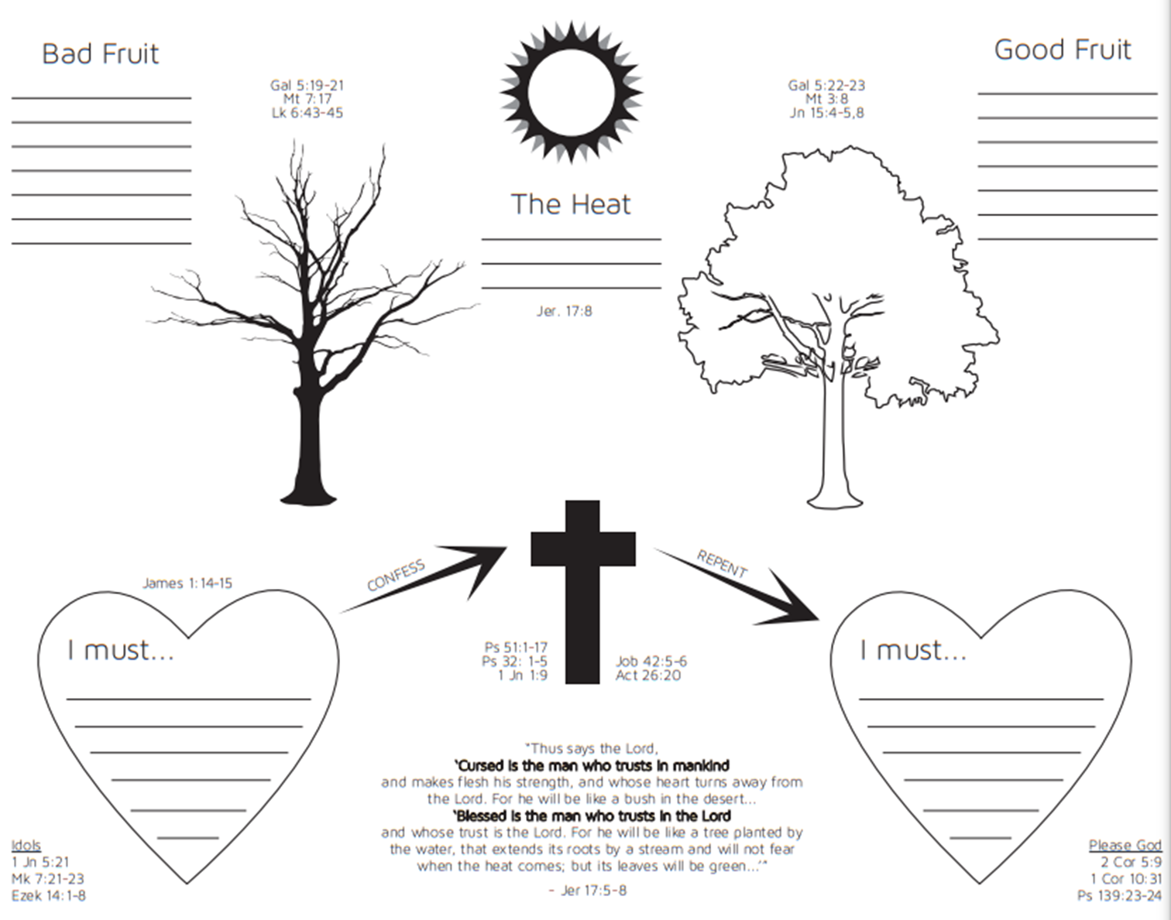

Slide 20
自我诊断
什么事？（What was going on?）
我的想法和感觉是什么？（What were you thinking and feeling as it was going on?）
我是如何反应的？（What did you do in response?
我为何有如此的反应？（Why did you do it?）
结果如何？（What was the result?）

Slide 21
自我诊断
圣经的教导和神的应许是什么？（对神的认识）
哪些地方我需要有一个合神心意的改变？（内心和外面的言行）
有什么好果子出来？
感谢赞美主！（敬拜神）

Slide 22
活在肢体之中（共同的成长）
不仅仅是“耶稣与我”或“我和上帝”
教会是神的家，神呼召我们在基督里与弟兄姊妹们有亲密的相交团契，我们每一位弟兄姊妹都是其中不可缺少的一员。（弗2：19-22；4：1-16）
因着属灵盲点，肢体彼此需要（来3：12-13）
  但愿祂在教会中，并在基督耶稣里得着荣耀，直到世世代代，永永远远。阿们！
  （弗3：21）

Slide 23
¹³ 你们从前远离神的人，如今却在基督耶稣里，靠着他的血，已经得亲近了。¹⁴ 因他使我们和睦，将两下合而为一，拆毁了中间隔断的墙，¹⁵ 而且以自己的身体废掉冤仇，就是那记在律法上的规条，为要将两下借着自己造成一个新人，如此便成就了和睦。¹⁶ 既在十字架上灭了冤仇，便借这十字架，使两下归为一体，与神和好。¹⁷ 并且来传和平的福音给你们远处的人，也给那近处的人；¹⁸ 因为我们两下借着他被一个圣灵所感，得以进到父面前。
¹⁹ 这样，你们不再做外人和客旅，是与圣徒同国，是神家里的人了。²⁰ 并且被建造在使徒和先知的根基上，有基督耶稣自己为房角石，²¹ 各房靠他联络得合式，渐渐成为主的圣殿，²² 你们也靠他同被建造，成为神借着圣灵居住的所在。（弗2：13-22）

Slide 24
我为主被囚的劝你们：既然蒙召，行事为人就当与蒙召的恩相称，² 凡事谦虚、温柔、忍耐，用爱心互相宽容，³ 用和平彼此联络，竭力保守圣灵所赐合而为一的心。⁴ 身体只有一个，圣灵只有一个，正如你们蒙召同有一个指望；⁵ 一主，一信，一洗，⁶ 一神，就是众人的父，超乎众人之上，贯乎众人之中，也住在众人之内。⁷ 我们各人蒙恩，都是照基督所量给各人的恩赐。⁸ 所以经上说：“他升上高天的时候，掳掠了仇敌，将各样的恩赐赏给人。”⁹ （既说升上，岂不是先降在地下吗？¹⁰ 那降下的，就是远升诸天之上要充满万有的。）
¹¹ 他所赐的有使徒，有先知，有传福音的，有牧师和教师，¹² 为要成全圣徒，各尽其职，建立基督的身体，¹³ 直等到我们众人在真道上同归于一，认识神的儿子，得以长大成人，满有基督长成的身量，¹⁴ 使我们不再做小孩子，中了人的诡计和欺骗的法术，被一切异教之风摇动飘来飘去，就随从各样的异端，¹⁵ 唯用爱心说诚实话，凡事长进，连于元首基督。¹⁶ 全身都靠他联络得合式，百节各按各职，照着各体的功用彼此相助，便叫身体渐渐增长，在爱中建立自己。 （弗4：1-16）

Slide 25
作业
经文默想
  ²¹ 如果你们听过他的道，领了他的教，学了他的真理， ²² 就要脱去你们从前行为上的旧人，这旧人是因私欲的迷惑渐渐变坏的； ²³ 又要将你们的心志改换一新， ²⁴ 并且穿上新人，这新人是照着神的形象造的，有真理的仁义和圣洁。
  (以弗所书4:21-24)

Slide 26
参考资料
Timothy Lane & Paul Tripp，How People Change,（Greensboro, NC: New Growth Press, 2006)
NorthCreek Church: Cornerstone Course
Ernie Baker, Getting to the Heart Issues (BCDASoCal Oct. 2011)

Slide 27
如何改变
你要保守你心，胜过保守一切，因为一生的果效是由心发出。(箴言4:23)
身体
思想
意志
情感

